Slide 1






Innov’api, Apin’verno, Melior’api,
storia di una profiqua cooperazione
histoire d'une coopération fructueuse
Cuneo: 6-7-8 novembre 2024
Atelier/seminario

Slide 2
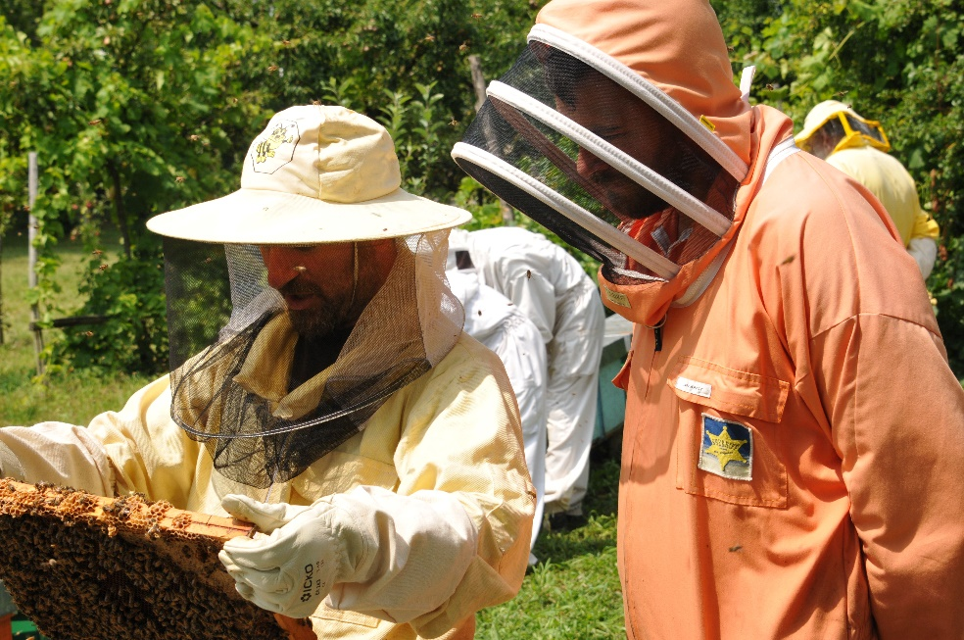
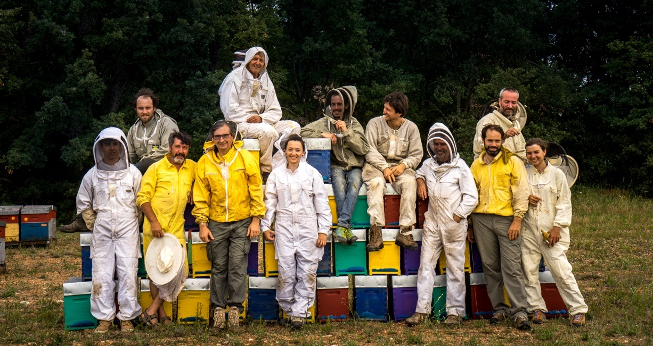
Gli attori
les acteurs
Apicoltori, tecnici e ricercatori /apiculteurs, techniciens et chercheurs

Slide 3

Il metodo di lavoro
la méthode de travail
La gouvernance du projet est basée sur la coopération très étroite établie entre les partenaires et entre les partenaires et les apiculteurs participants au projet.
La governance del progetto si basa sulla stretta collaborazione tra i partner e tra questi e gli apicoltori che partecipano al progetto.

Slide 4


Selezione naturale/artificiale
Sélection naturelle/artificielle

Slide 5
Selezione
Sélection
Selezionare significa scegliere i migliori individui all’interno di una popolazione e accoppiarli opportunamente per ottenere una prole che abbia delle caratteristiche migliori rispetto alla media della generazione precedente
La sélection consiste à choisir les meilleurs individus au sein d'une population et à les accoupler de manière appropriée afin d'obtenir une progéniture dont les caractéristiques sont supérieures à la moyenne de la génération précédente

Slide 6
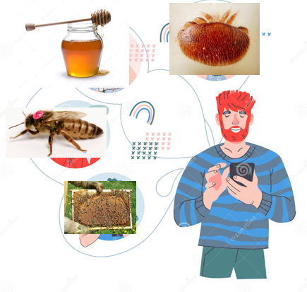
Obiettivo
objectif
costruire uno strumento per gestire il miglioramento genetico del patrimonio apistico
construire un outil pour gérer l’amélioration génétique du cheptel

Slide 7
Obiettivo
objectif
costruzione di un indicatore multicriterio che guida la scelta alle colonie più adatte ad essere moltiplicate
construction d’un indicateur multi-critères qui oriente le choix des colonies les plus aptes à être
multipliées

Slide 8
Obiettivo
objectif
Melior'Api produrrà un algoritmo e un'applicazione web per gestire il miglioramento dell'allevamento.
Melior’Api produira algorithme et application Web pour gérer l’amélioration du cheptel.

Slide 9

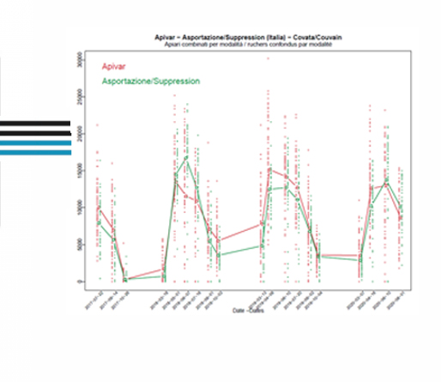
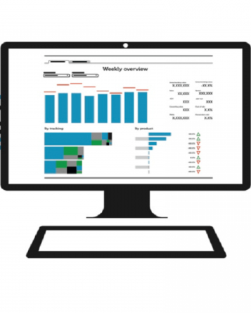
Strumenti
Outils
Misurazioni: varroa, virus, produzioni, api, covata, pin test
Mesures : varroa, virus, production, abeilles, couvain, pin test

Slide 10
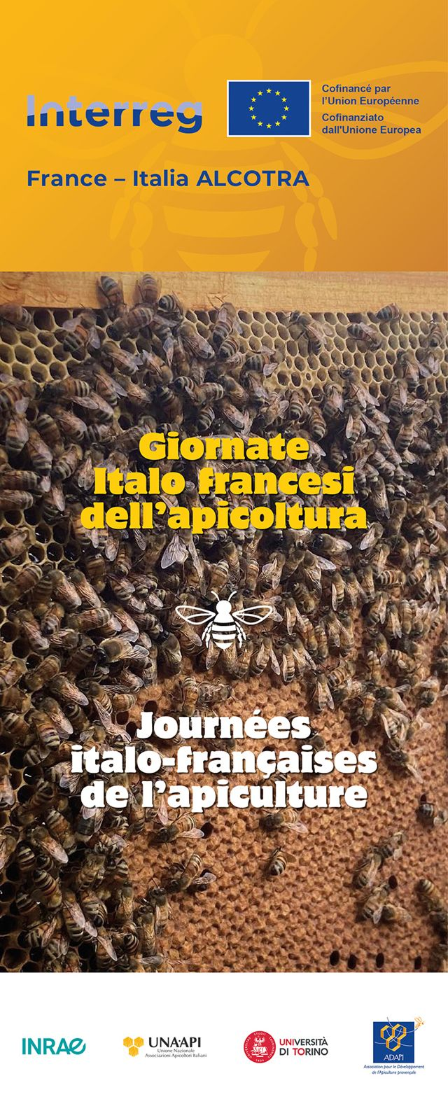
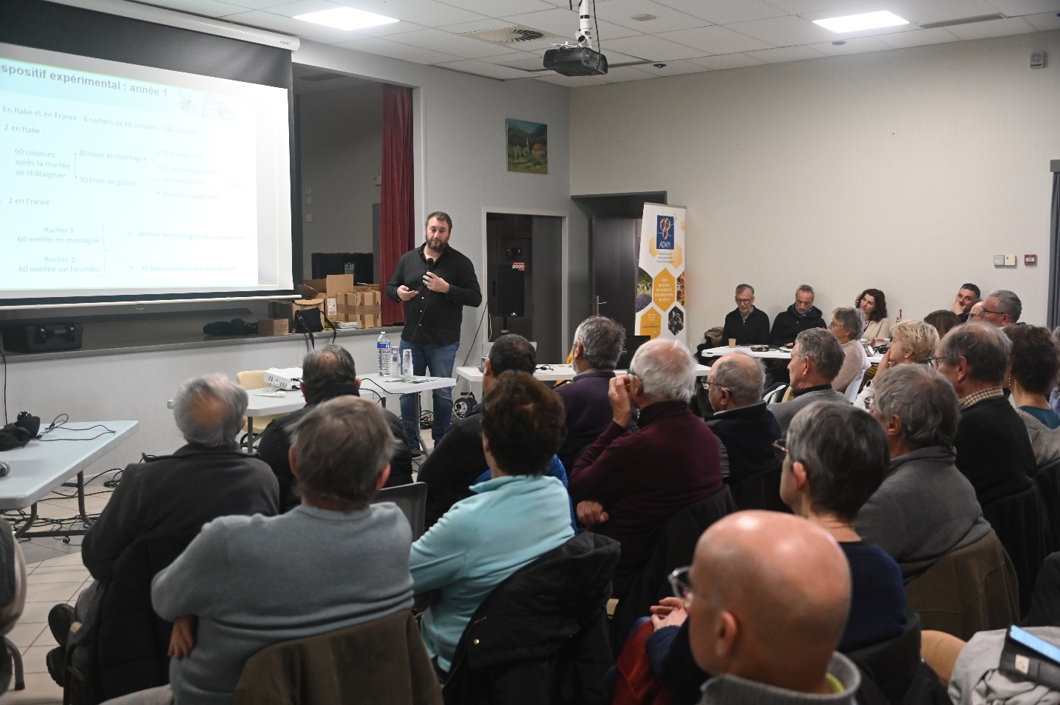
Giornate dell’apicoltura franco-italiana
Journées franco-italiennes de l'apiculture

Slide 11

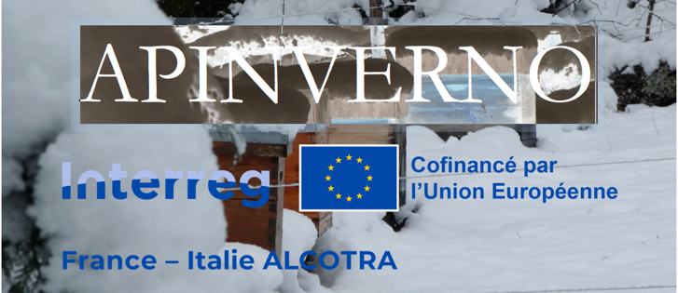
Varroa
Migliorare la gestione della varroa
améliorer la gestion du varroa
Gestire la varroa con
il controllo della covata
Gérer Varroa par le
contrôle du couvain
Controllare il trattamento invernale
Maîtriser le traitement en hiver
contre Varroa
Migliorare la resistenza
Améliorer la résistance
à Varroa

Slide 12
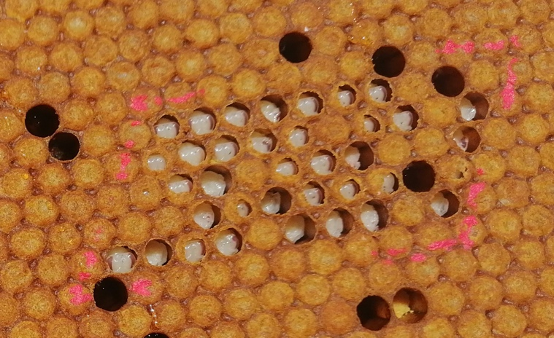
Una continuazione logica
Une suite logique….
Esplorare la resistenza alla varroa attraverso il comportamento igienico
Exploration de la résistance au varroa via le comportement hygiénique
Sviluppo di uno strumento che gli apicoltori possano utilizzare nelle loro aziende.
Développement d’un outil que les apiculteurs pourront mettre en place sur leurs exploitations

Slide 13
I numeri del primo anno: qualche grafico
Les chiffres de la première année : quelques graphiques

Slide 14
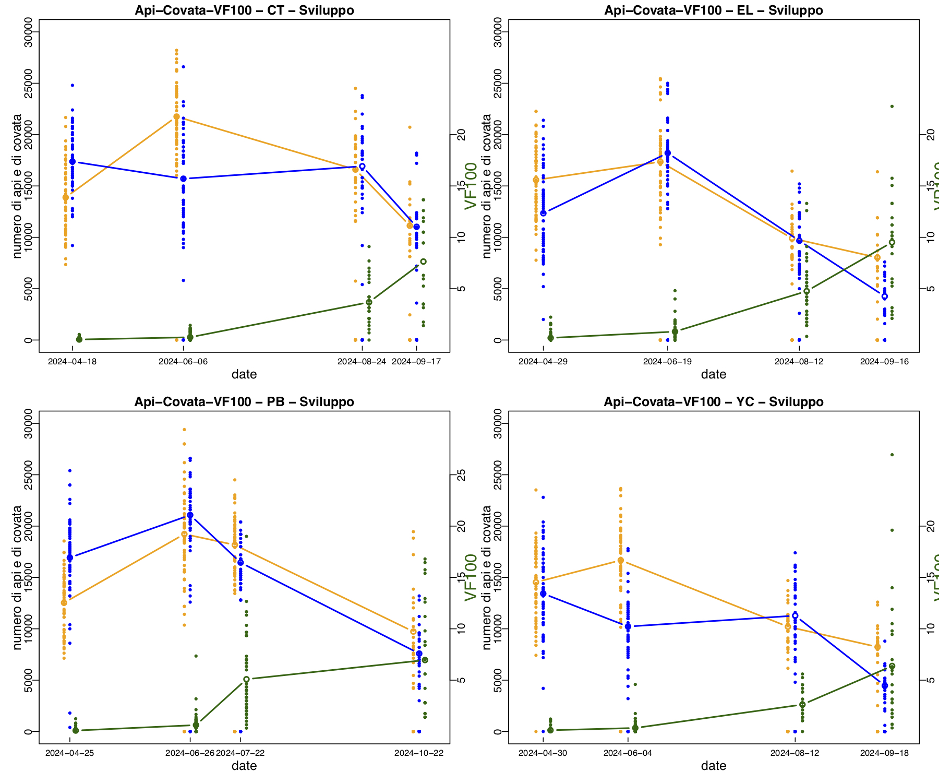

Slide 15
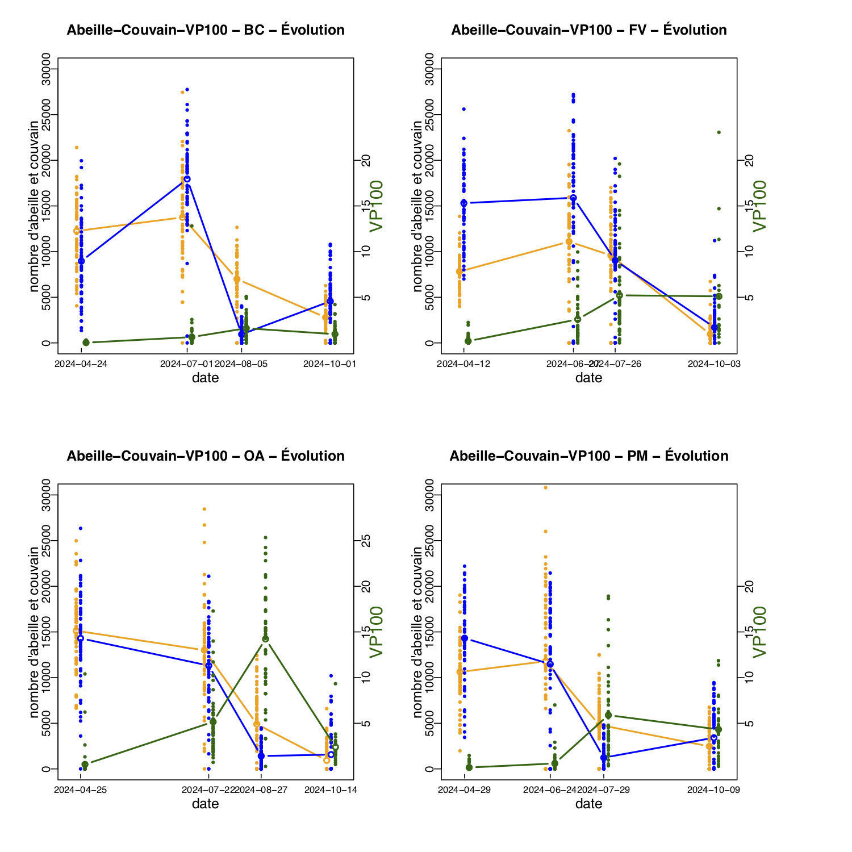

Slide 16
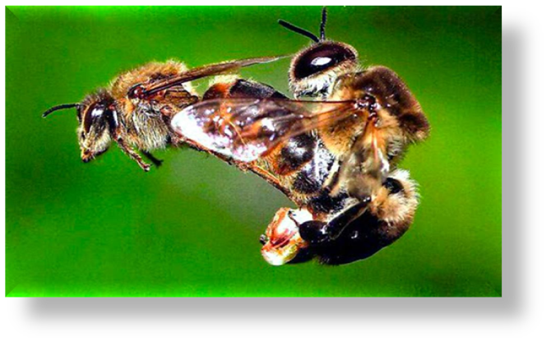
Buon seminario
Bonne atelier

